Slide 1
Säker Kvalitet Intensivvård
SIR Audit
Vår Gård 2022- Digitalt
Line Samuelsson
Magnus von Seth
Peter Nordlund
Notes:
1
Svenska Intensivvårdsregistret

Slide 2
Varför?
Höja och utvärdera kvaliteten i inrapporterade SIR data​
Bidra till att höja kvaliteten på intensivvården lokalt och nationellt​
Stimulera till kvalitetsförbättrande uppföljning lokalt​
Bidra till utbyte av kunskap och erfarenheter​
Notes:
2
Svenska Intensivvårdsregistret

Slide 3
Hur?
Självvärderingsfrågor inom 5 områden med relation till registerdata samt arbetssätt och förhållande till riktlinjer
Besök med genomgång av svaren med ledning och personal
Återrapport med intryck och förbättrings/ förändringsförslag
Åtgärdsöverenskommelse skriftligt för arbete inom utvalda områden
Uppföljning av överenskommelsen
Notes:
3
Svenska Intensivvårdsregistret

Slide 4
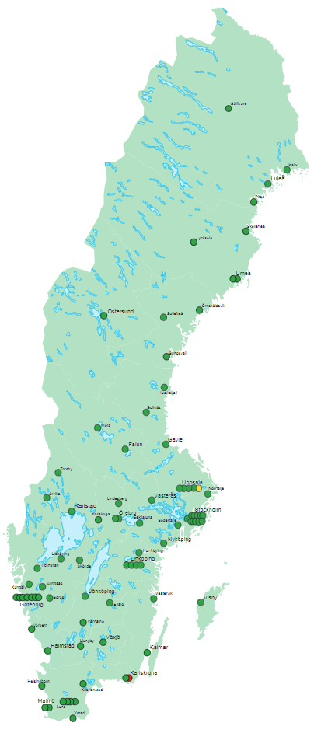
Vad händer nu?
Hudiksvall, Uppsala, Östersund, Södertälje, Kalmar och Huddinge är besökta
Jönköping, Värnamo, Eksjö, Växjö, Ljungby och Ö-vik är klara för besök Hösten 2022 liksom troligen Sunderbyn, Norrköping, Sundsvall. Umeå, Kristianstad, Västerås väntar vi på besked från
Notes:
4
Svenska Intensivvårdsregistret

Slide 5
Vad har SIR sett hittills?

Slide 6
Vad har SIR sett hittills?
Rutiner för egenkontroll av registrerade data kan förbättras
Kontrollera dokumentation och registrering av behandlingsstrategi på ett strukturerat sätt
Förtydliga och praktiskt underlätta diagnoskodning för läkare.
Över tid utveckla sederingsprojekt med skalor, åtgärder och inregistrering.
Sepsissamordning mellan kliniker som ex i Säker sepsis.
Ökad och mer regelbunden tränings- och simuleringsverksamhet.
Notes:
6
Svenska Intensivvårdsregistret

Slide 7
Vad har SIR sett hittills?
Infektionsregistrering av VRI behöver utvecklas
Kvalitetsgranska, utbilda i och hålla VTS-registrering systematiskt aktiv. ​
Sträva efter en ökad delaktighet av all personal i vården kring patienten. ​
Kvalitetssäkra överrapporteringen från intensivvården till vårdavdelningen.
SIR data används flitigt i daglig verksamhet och i kvalitetsförbättrande syfte​
Mycket kunskap och engagemang och förändringsvilja finns lokalt​
Tid, personal och ekonomiskt tänkande är flaskhals​ar
Notes:
7
Svenska Intensivvårdsregistret

Slide 8
Hur kan en uppföljning visualiseras?
Alla besökta avdelningar
Vid besök
Vid uppföljning
Förbättringar inom områdena Riktlinje för Svensk intensivvård, ledningsstruktur, SIR återföring, SIR utdata, SIR rapportering samt A-F elementen
Notes:
8
Svenska Intensivvårdsregistret

Slide 9
Framtiden
Lärdomar från audit inkorporeras i NPO förbättrings- och expertgruppsarbete
Bidra till bättre stödsystem utan dubbeldokumentation
Registerdata är så välvaliderade att det direkt kan användas i vardagen samt att registerstudier och uppföljningar får ett vetenskapligt högre genomslag
Regionala SIR/ SPOR audit team som besöker grannregioner ömsesidigt
Audit blir en generisk del av intensivvården för en så kvalitativt jämlik vård i landet som är möjlig

